Slide 1
TODO SOBRE LAS RESISTENCIAS

Slide 2
Resistencias
Función
Oponerse al paso de la corriente
Ohmio (Ω)
kΩ kiloohmio (10³ Ω)
MΩ megaohmio (10⁶ Ω)
Unidades
Jerga electrónica
2K7
3M8

Slide 3
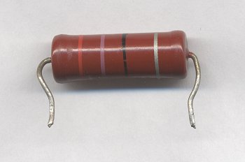
CARACTERÍSTICAS
Las más habituales son de película de carbón.
Se clasifican en función de su potencia por tamaños: de 1 W, de 1/2 W y de 1/4 W
Su valor está indicado mediante un código de colores sobre su superficie.

Slide 4
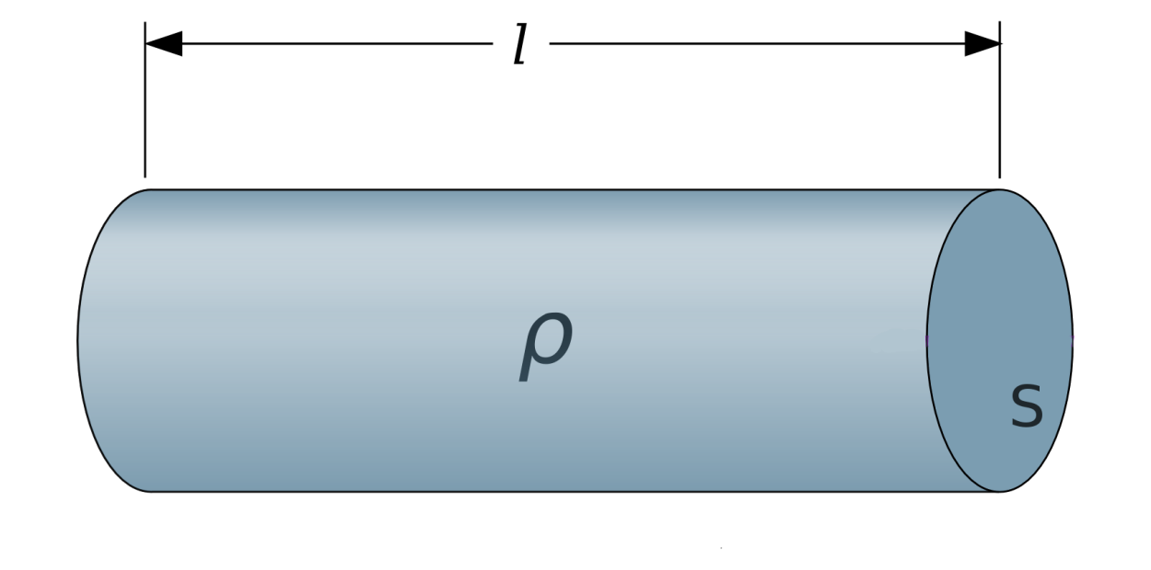

Resistencia de un trozo de material
La resistividad ρ se expresa en Ω·m
La longitud l se expresa en m
La sección S, se expresa en m².

Slide 5
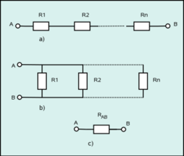
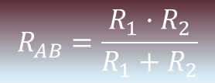
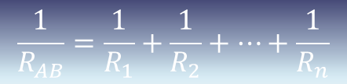

Asociación de resistencias
serie
$R_{AB}=R_{1}+R_{2}$+…+$R_{n}$
paralelo
$$\frac{1}{R_{AB}}=\frac{1}{R_{1}}+\frac{1}{R_{2}}+…+\frac{1}{R_{n}}$$
Para sólo dos resistencias
$$R_{AB}=\frac{R_{1}·R_{2}}{R_{1}+R_{2}}$$

Slide 6
Tipos de resistencias
Fijas
Variables
Dependientes de parámetros físicos

Slide 7
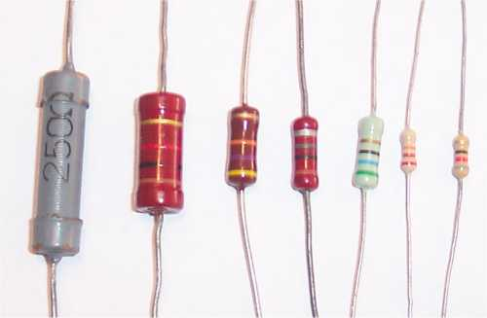
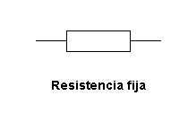
Resistencias fijas
Caracterizadas por
  Su valor (tres/cuatro bandas)
  Su tolerancia (banda adicional)

Slide 8
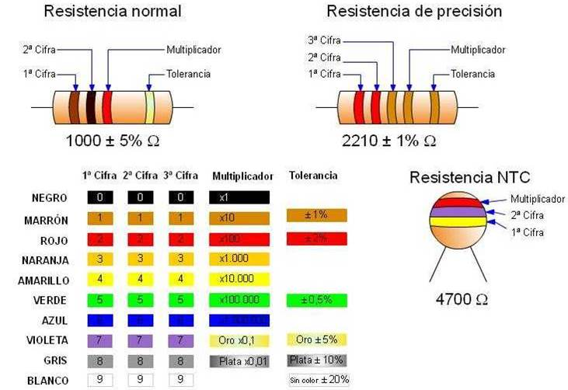
Código de colores

Slide 9
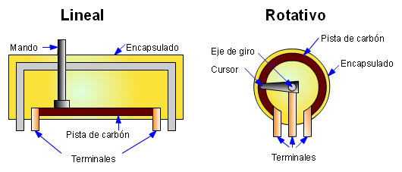
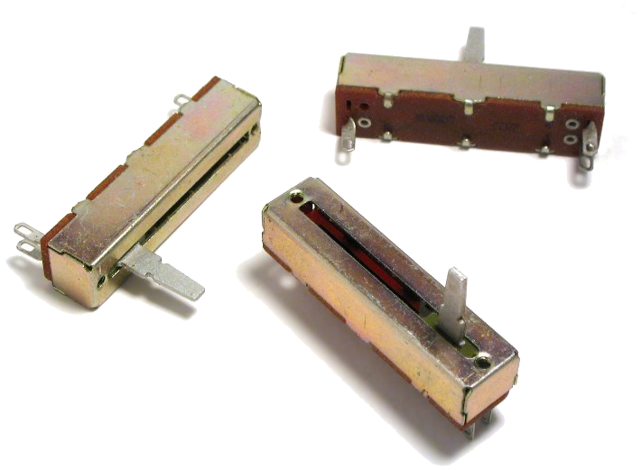
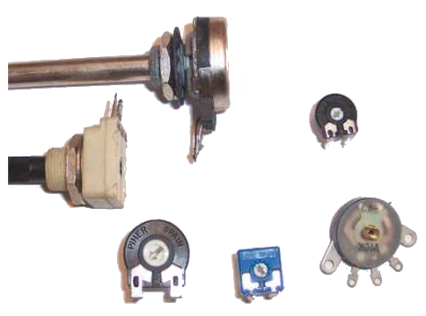

Resistencias variables o potenciómetros

Slide 10
Resistencias dependientes de parámetros físicos
Resistencias dependientes de la luz (LDR)
Resistencias dependientes de la temperatura (PTC y NTC)
Resistencias dependientes del voltaje (VDR)

Slide 11
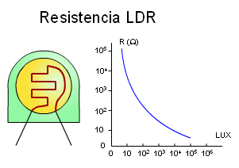
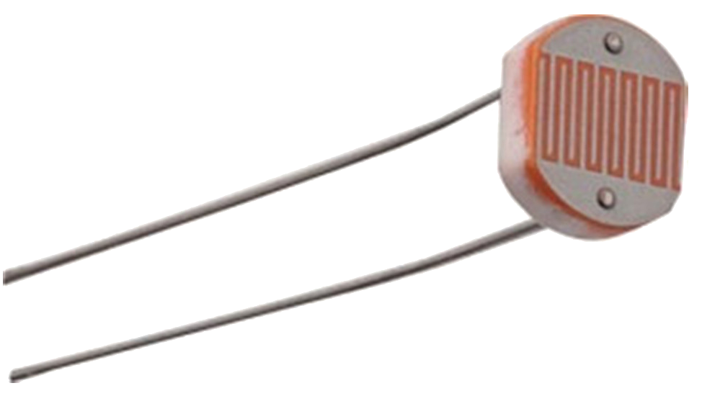
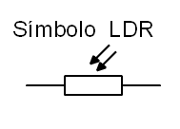
Light Dependent Resistor

Slide 12
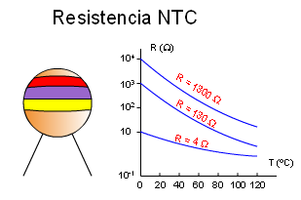
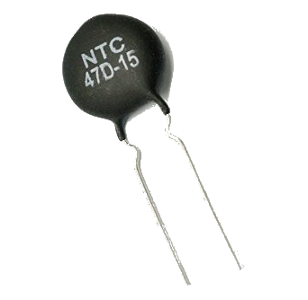
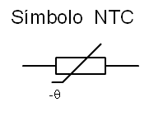
Negative Temperature Coefficient

Slide 13
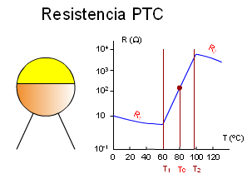
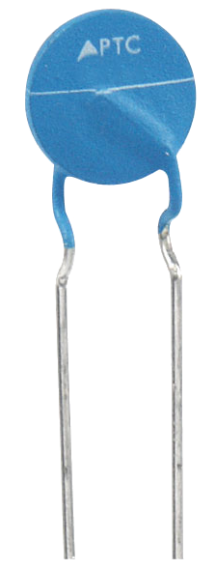
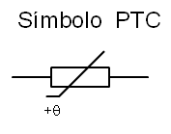
Possitive Temperature Coefficient

Slide 14
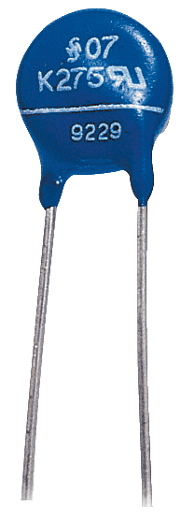
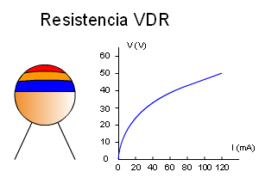
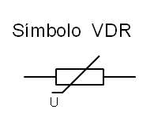
Voltage Dependent Resistor

